Slide 1
Gedrag in de natuur
-Gedrag en welzijn-
(Onderdeel van IBS onderhouden)

Slide 2
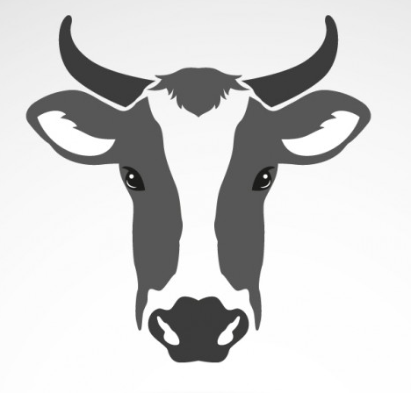
Opdracht
Welke natuurlijke gedragingen kennen we bij koeien en varkens?

Slide 3
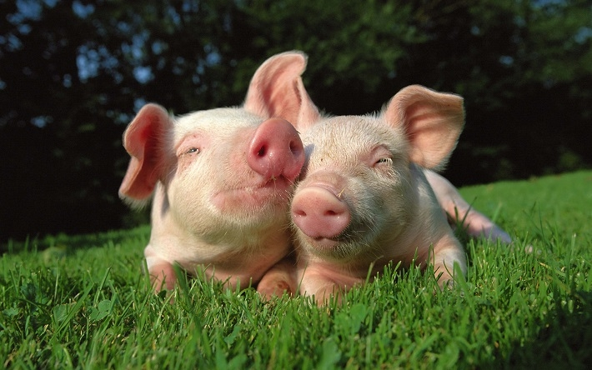
Natuurlijke gedragingen
Sociaal gedrag, groepsgrootte en samenlevingsvorm
Pikorde
Samenlevingsverbanden:
Solitair levend
Paarvorming
Gezinsvorming
Harem
Matriarchale orde
Kolonie/kudde

Slide 4
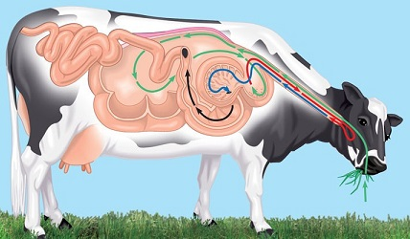
Natuurlijke gedragingen
Eetgedrag afhankelijk van de samenlevingsvorm:
Herkauwers
Jagers (solitair of als groep)
Elke dag of om de zoveel dagen
Winterslaap

Slide 5
Natuurlijke gedragingen
Vluchtgedrag
Aanpassingen aan de huisvesting om te kunnen vluchten of te schuilen.
Kuddegedrag
Camouflage
Mimicry
Afleidingsmanoeuvres

Slide 6
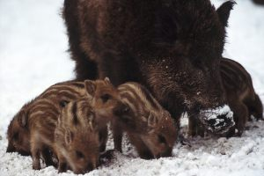
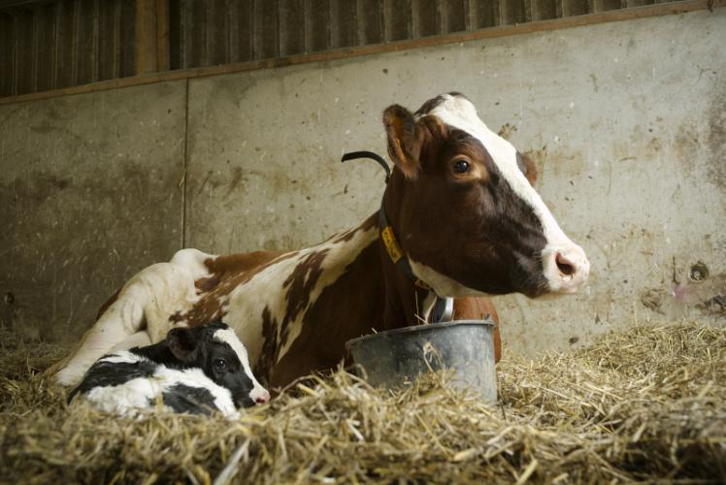
Natuurlijke gedragingen
Voortplantingsgedrag: vaak een hoofddoel. Voeding, huisvesting en verzorging zijn daarop in gericht
Fokkerij:
Gepland
Alleen vrouwelijke dieren (meestal)
KI
Wanneer vruchtbaar?
Maternaal gedrag

Slide 7
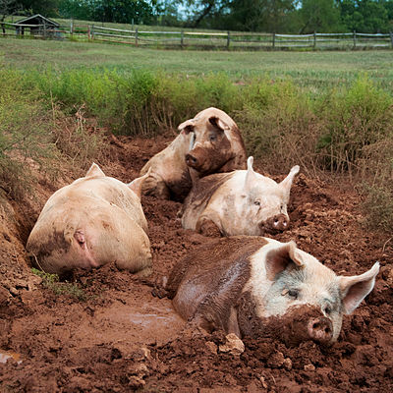
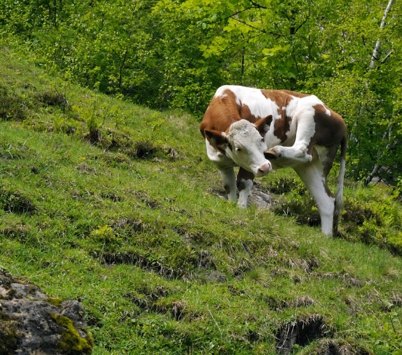
Natuurlijke gedragingen
Comfortgedrag: gedrag dat het dier vertoont om zijn welzijn te vergroten:
likken,
wassen,
schuren,
uitschudden,
rekken,
rollen,
baden,
krabben

Slide 8
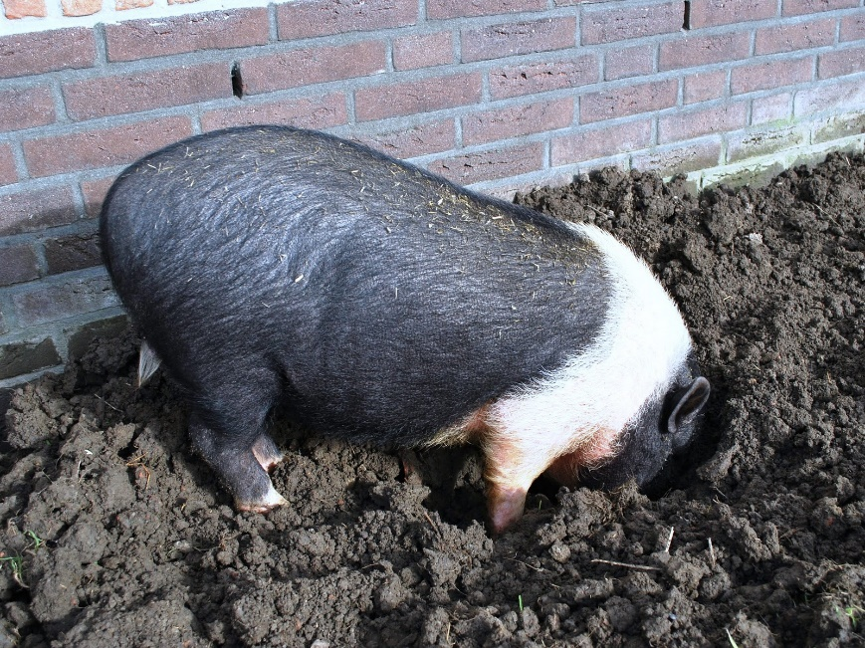
Natuurlijke gedragingen
Exploratiegedrag: onderzoeken. Door dit gedrag kennen ze:
vluchtroutes
voedselplaatsen

Slide 9
Gedrag en welzijn
HUISVESTING
AANPASSEN
NATUURLIJK GEDRAG
WELZIJN

